Slide 1
VISOKA MEDICINSKA ŠKOLA STRUKOVNIH STUDIJA ĆUPRIJA
HIRURGIJA SA TRAUMATOLOGIJOM
INFEKCIJE U HIRURGIJI
Doc. dr sc. med. Zoran Bjelanović

Slide 2
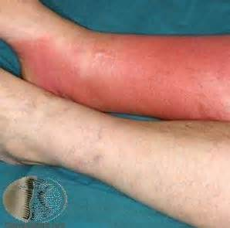
AKUTNE GNOJNE INFEKCIJE
Infekcija - prodor mikroorganizama u tkiva, njihovo razmnožavanje i širenje, stvaranje toksina, a sa druge strane javlja se odbrambena reakcija organizma na ove pojave u vidu lokalnog odgovora –zapaljenje, inflamacija ili upala.
Osnovni cilj ove reakcije je:
Zaštita organizma uklanjanjem štetne materije
Proces ozdravljenja tkiva
Gnoj – je gusta žućkasta ili zelenkasta masa nastala masnom degeneracijom i nekrozom neutrofila i dr. upalnih ćelija, ali i fibrina (gustina) i masti (boja)
Pojava zapaljenja u nekom tkivu ili organu se označava nastavkom “-itis”
Zapaljenje je proces koji se ispoljava:
Promenama na lokalnom vaskularno-tkivnom aparatu (dilatacija k.sudova, povećane propustljivosti zidova k.sudova; proteini, upalni eksudat)
Mobilizacijom ćelija inflamacije (Le)
Stvaranjem medijatora zapaljenja
Sistemskom reakcijom.
Znaci akutnog zapaljenja:
Crvenilo – rubor,
Otok – tumor,
Temperatura – calor,(hiperemija, upalni eksudat)
Bol – dolor (Pritisak eksudata na nervne završetke, povećanje aciditeta,↑medijatori zapaljenja-bradikinin,5-OH Triptamin)
Gubitak funkcije - functio laesa

Slide 3
UZROCI ZAPALJENSKOG PROCESA
Bakterije, virusi, gljivice, protozoe, crvi, insekti
Toksični agensi, hemijski otrovi su veoma brojni, pri čemu mnogi od njih predstavljaju opšte citoplazmatske otrove (korozivne kiseline, baze, fenol)
Mehanički agensi (tupi i oštri)
Dejstvo toplote (opekotine, smrzotine)
Radijacija (jonizujuće zračenje)
Strana tela (strana tela, prljavština,)
Endogeni toksini (uremija)
Tumori
Imunološke reakcije (reakcija hipersenzibiliteta)

Slide 4
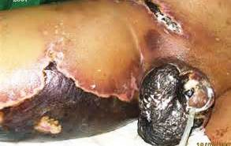
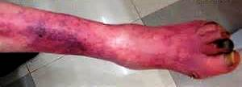
Najčešći uzročnici: Streptococcus (β-hemolitički), Staphylococcus aureus, Pneumococcus, Escherichia coli, Pseudomonas aeruginosa,Proteus mirabilis.
Prema trajanju, zapaljenja se dele:
Perakutno – munjevit tok; velika razaranja tkiva; ishod – često smrtni
Akutno
Hronično
Težina infekcije:
Visoka virulentnost mikroba
Invazija velikog broja mikroba
Pad otpornosti organizma (pubertet, trudnoća, DM, kortikoterapija, iscrpljenost)
Lokalni uslovi (vrsta tkiva, hematomi, kontuzija tkiva, ishemija)

Slide 5
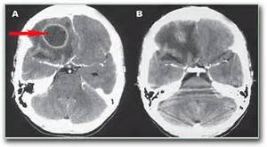
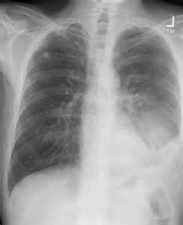
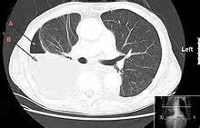
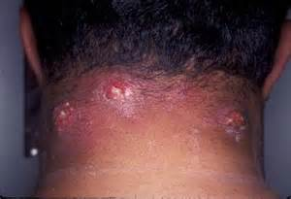
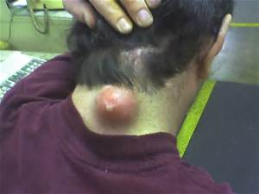
PREMA LOKALIZACIJI I MORFOLOGIJI –VRSTE GNOJNIH UPALA
EMPIJEM (EMPYEMA) – gnojna upala anatomski zatvorenih šupljina (pleura, ž.kesa, mozak)
APSCES (ABSCESSUS) – oštro ograničena gnojna upala kod težih infekcija gde dolazi do nekroze tkiva, a oko nekroze dolazi do stvaranja eksudata bogatog leukocitima.
Proteolitički enzimi Le otapaju nekrotičko tkivo i sa Le stvaraju gnoj.
Akutni sa tkivom bogato Le
Hronični apsces sa piogenom membranom
U potkožnom tkivu
U unutrašnjim organima/incizija,drenaža
FLEGMONA (PHLEGMONA) ili celulitis - neoštro ograničena upala, a gnoj difuzno prožima organe i tkivo.

Slide 6
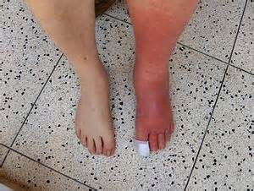
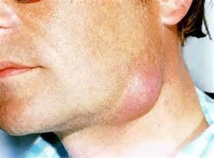
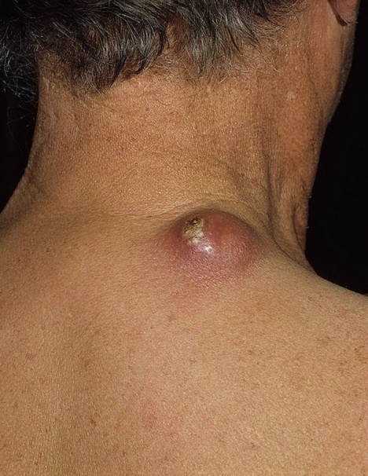
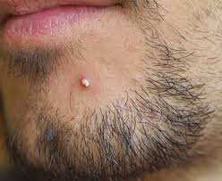
Flegmonu izazivaju bakterije koje luče velike količine fibrinolizina i hijaluronidaze (mišići, potkožno tkivo,apendiks,retroperitoneum). Na koži se manifestuje difuznim crvenilom, edematoznom kožom, bolnom osetljivošću.
Th Antibiotska terapija, mirovanje
Furunkul –ograničena gnojna upala korena dlake koju izaziva piogeni stafilokok. Oko dlake uočljiva je bolna oteklina sa pojavom gnojnog čepića / incizija+antibiotici

Slide 7
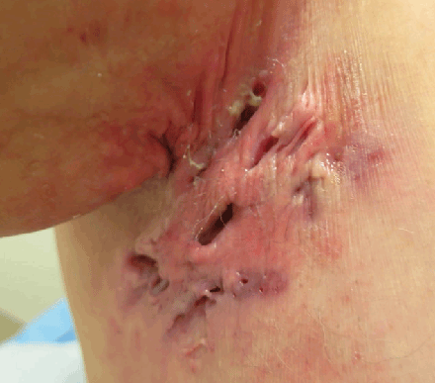
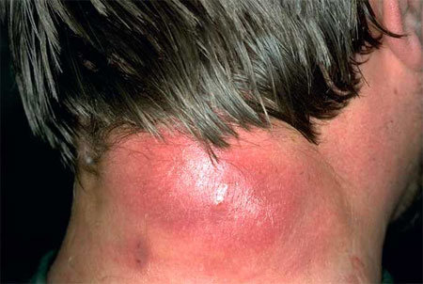
KARBUNKUL (Carbunculus)
HIDRADENITIS (Hydradenitis)
Mešovita gnojna infekcija znojnih žlezda
U pazuhu
Pojava tvrdih,bolnih čvorova, koža crvena napeta i bolna
Apscediranje i kolikvacija
Th antibiotska + incizija
Nastaje iz više furunkula
Upalna žarišta se spajaju u široki inflitrat.
Potiljačni deo glave ili maljavom delu grudnog koša
Najčešći kod starijih osoba i dijabetičara
Th Ekscizija nekrotičnog tkiva+ antibiotici

Slide 8
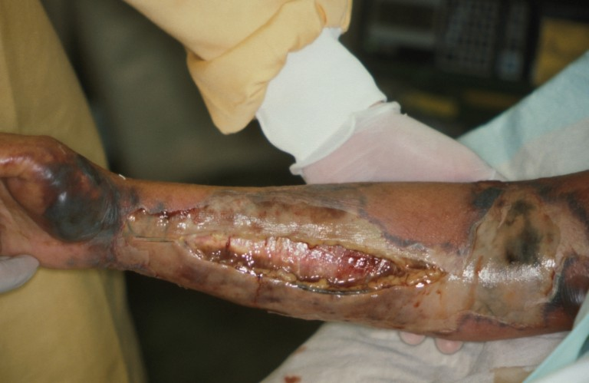
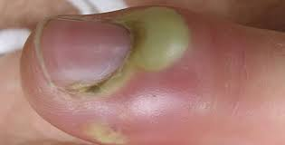
Nekrotizirajući fascitis (fascitis necroticans)
Retka infekcija potkožja koja se širi duž fascijalnog prostora odižući potkožni sloj
Izvor infekcije (80%) su minimalne kožne traume (hemolitički i piogeni streptokok i stafilokoki)
Manifestuje se celulitisom, a koža je bledocrvena ili gangrenozna i neosetljiva.
Palpatorno – izrazita tvrdoća
Teško opšte stanje ( toksemija,↑T, dezorjentacija, letargija)
Th Uzdužne incizije sa presecanjem kože i fascije uz odstranjivanje nekrotičnog tkiva+antibiotici
Panaricijum(panaritium) gnojna upala volarne strane prsta
Piogeni stafilokok
Potkožni
Tetivni
Koštani ili zglobni
Th incizija + antibiotici

Slide 9
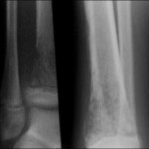
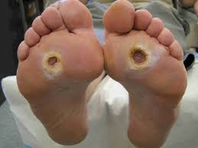
OSTEOMIJELITIS (Osteomyelitis)
Infekcija kosti i koštane srži
Staphylococcus aures, hemolitički streptokok ili TBC Koch-ov bacil
Bakterije krvotokom dospevaju u onaj deo kosti sa najgušćom kapilarnom mrežom, a krvna struja usporena –metafiza.Upala se kroz koštane kanaliće širi prema koštanoj srži ili prema periostu→septična tromboza krvnih sudova →nekroza kosti i stvara se sekvestar. Očuvani periost stvara novu kost oko sekvestra-sarkofag.
Na koži se stvara fistula sa sekrecijom gnoja
Duge kosti
Upalni proces zahavata i zglob –lako prelazi u kronicitet.
Th uklanjanje sekvestara, protočna drenaža+antibiotici.

Slide 10
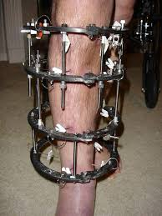
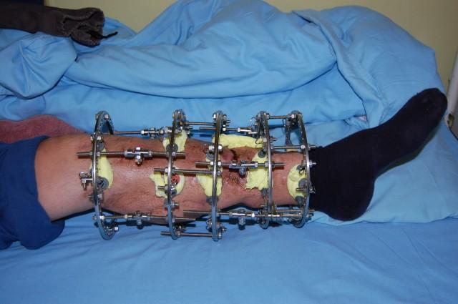
Ako infekcija nije sanirana uklanjanjem sekvestara, vrši se potpuno hirurško uklanjanje dela kosti-blok resekcija. Nadoknada se vrši klizajućim graftom i metodom po Ilizarovu.
HBOT

Slide 11
SEPSA
Sistemski inflamatorni odgovor izazvan infekcijom (SIRS - “Sistemic inflammatory response syndrome”)
Bakterijemija – prolazno ili periodično prisustvo živih bakterija u krvi (+hemokultura,↑T)
Septikemija –izazvana širenjem mikroorganizama i njihovih toksina-(problematičan termin)
Kriterijumi za postavljanje dg SIRS-a (2/4) su:
Temp.>38°C ili <36°C
Tahipnea > 20 respiracija/min ili pCO2 < 32mmHg
Tahikardija > 90/min
Broj Le > 12000 ili < 4000/mm³
Osim ovih kriterijuma tešku sepsu odlikuje jedan ili više znakova disfunkcije organa nastalih zbog hipoperfuzije:
Hipoksemija (pO2 <72mmHg),

Slide 12
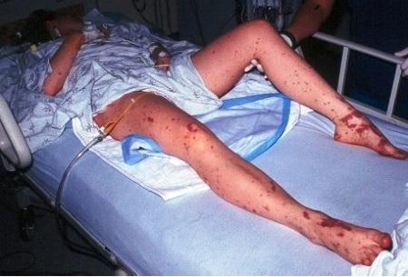
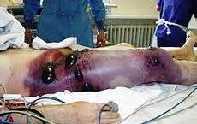
Septični šok – sepsa sa hipotenzijom (TA<90mmHg)
Th sepse:
Otkrivanje i saniranje izvora infekcije
Antibiotska terapija
Oksigenacija i mehanička ventilacija
Nadoknada intravaskularnog volumena
Potpora cirkulaciji
Sedacija i analgezija
Plazmafereza i izmena krvi (citokini)
Metabolička acidoza (↑laktati),
Oligurija
Promenjeno mentalno stanje.
Rizične grupe za oboljevanje od sepse (SIRS-a):
Starija populacija
Mala deca
Hronični bolesnici
Imunodeficijentne osobe

Slide 13
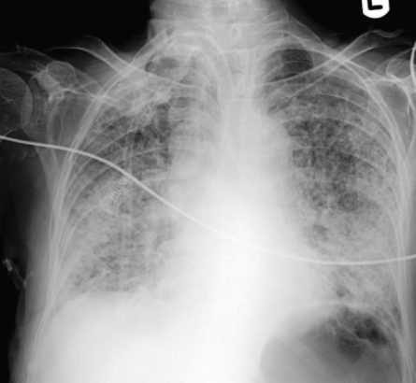
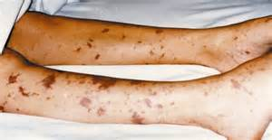
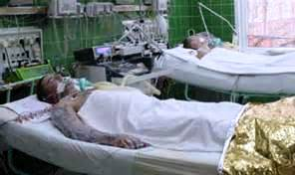
MODS (multiple organ dysfunction syndroma) – poremećaj rada više organa
Sepsa je najčešće uzrokovana G- bakterijama (Escherichia, Proteus, Klebsiela)
Tokom bakterijemije mogu se oformiti nove lokalizovane infekcije za sekundarne diseminacije.Teško je razlučiti primarno žarište od sekundarnih žarišta.
Sek. žarišta mogu se pojaviti na plućima(ARDS), jetri koja je uvećana i mekana,slezini, na koži sa formiranjem pustula, bula, ulceracija i nekroze; petehije, hematomi zbog trombocitopenije, otok zgloba, konfuzija, gubitak svesti.
Gljvične sepse (Candida spp) se najčešće nalaze kod neutropenije i dugotrajne primene antibiotika.
Funkcije vit. organa popuštaju zbog bakterijskih toksina.

Slide 14
Sepsa je teško smrtonosno oboljenje (25-35%)
Septički šok letalitet 40-60%
PRIMENA ANTIBIOTIKA U HIRURGIJI
Najčešće se koriste baktericidni antibiotici (penicilini, polusintetski penicilini, cefalosporini i aminoglikozidi)
Antibiotici nisu zamena za asepsu, obradu rane i dreniranje apscesa!
U hirurgiji se koriste kao:
Profilaksa
Kao dopuna lečenju hirurških infekcija
PROFILAKTIČKA PRIMENA ANTIBIOTIKA
Primenu antibiotika u odsustvu simptoma infekcije, a u cilju sprečavanja infekcije posle operativnog zahvata.
Odluku o profilaksi donosimo na temelju:
Učestalosti infekcija posle planirane hir. intervencije
Epidemiološke infekcije na hir. odeljenju
Prisustvo faktora rizika kod pacijenta
Osnovni principi profilakse:
Profilaksa mora biti ciljana
Primenjuje se perioperativno (30-60 min pre intervencije)
Jedna doza antibiotika dovoljna < 4 sata; dve doze > 4 sata.
Antibiotici sa užim spektrom delovanja (radi prevencije multirezistentnosti bakterija)

Slide 15
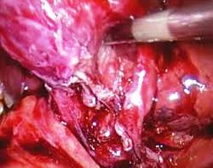
Štetne pojave profilakse:
Mogućnost nastanka alergijskih ili toksičnih reakcija
Prolongiranje otkrivanja okultnih infektivnih žarišta
Stvaranje rezistentnih bolničkih sojeva bakterija
PRIMENA ANTIBIOTIKA U LEČENJU HIRURŠKIH INFEKCIJA
Osnovni princip je: uklanjanje uzroka infekcije /holecistektomija, apendektomija, pankreatitis, divertikulitis, perforacija/
Antibiotska terapija kod ak. infekcija daje se “naslepo”,nakon prispeća bakteriološkog nalaza –promena antibiotika.
BOLNIČKE (INTRAHOSPITALNE, NOZOKOMIJALNE) INFEKCIJE
Nastale kod pacijenata i osoblja u bolnici ili dr. zdravstvenoj ustanovi (lat. nosocomium –bolnica)
Ove infekcije povećavaju prosečno trajanje bolničkog lečenja, morbiditet i mortalitet, kao i troškove lečenja
Infekcija se smatra bolničkom:
Ako je nastala u bolnici i postala evidentna nakon 48 časova
Ako se ispolji u roku od 30 dana ako nije ugrađen veštački materijal, odnosno godinu dana ako je ugrađen implantat.
Ako se ispoljila posle otpusta iz bolnice
Učestalost:
5-10% hospitalizovanih
15-20% u JIN

Slide 16
Faktori rizika za nastanak bolničkih infekcija:
Imunokompromitovani pacijenti
Hir. intervencije, upotreba respiratora, kateterizacija
Dužina hospitalizacije
Dugotrajna antibiotska terapija ( > 10 dana )
Prisustvo multirezistentnih mikroorganizama u bolničkoj sredini
Izvor bolničkih infekcija:
Endogen
Egzogen
Prenos mikroorganizama
Direktno rukama med. osoblja
Indirektno (kontaminiranim predmetima, instrumentima, vazduhom vodom ili hranom)

Slide 17
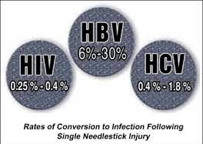
PREVENCIJA I KONTROLA BOLNIČKIH INFEKCIJA
Sprovođenje nadzora (prikupljanje, obrada, upoređivanje, tumačenje i dostavljanje podataka o BI referentnim ustanovama).
Nadzor sprovode – komisije za BI (epidemiolog, infektolog, sanitarni tehničar, hirurg, ginekolog, JIN)
Registrovanje pojave multirezistentnih bolničkih sojeva.
Najčešće bolničke infekcije:
Infekcije operativnog mesta
Urinarne infekcije
Pneumonija
Najčešće su uzrokovane:
G+ bakterijama (Staphylococcus aureus, koag.-stafilokok, Enterococcus spp.)
G- (Escherichia coli,Klebsiella spp,Serratia spp, Pseudomonas aerugionosa, Acinetobacter)
Virus influence i parainfluence –vazduhom
Virus Herpes simplex –sa lezija na koži
HIV, HBV, HCV – putem krvi ili kontaminiranim instrumentima
Gljivice – Candida, Aspergillus.

Slide 18
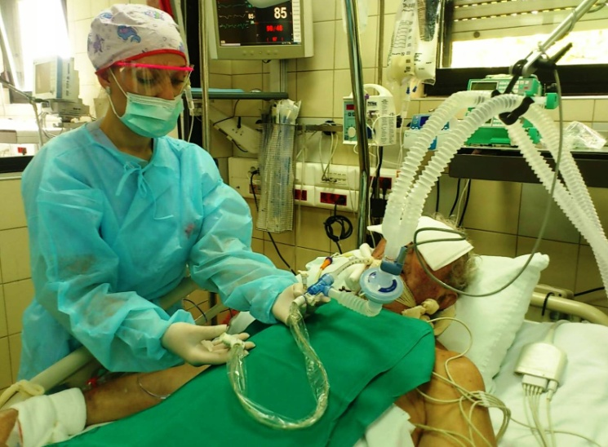
Osim nadzora sprovode se i specifične i nespecifične mere:
Upotreba zaštitne odeće, maski i rukavica
Korišćenje instrumenata za jednokratnu upotrebu
Sterilizacija instrumenata
Dezinfekcija površina i vazduha
Pravilno odlaganje kontaminiranog materijala i krvi
Izolacija pacijenta sa infekcijom
Protektivna izolacija – izolacija imunokompromitovanih pacijenata
Obeskličavanje bolničkog osoblja
Imunizacija bolničkog osoblja i pacijenata u visokom riziku
Racionalna primena antibiotika u terapiji i profilaksi
Kontrola krvi i krvnih produkata

Slide 19
POVREDE
Povreda ili trauma - nasilno oštećenje tkiva dejstvom spoljnih faktora /sila (fizičkih, hemijskih i bioloških)
Mogu prouzrokovati lokalne i sistemske poremećaje
Usled traume može doći do:
Neposredna opasnost od povrede /trenutna smrt – povreda mozga ili srca/, iskrvarenje, traumatski šok
Rana opasnost – komplikovana infekcija, PTE, peritonitis
Kasna opasnost – atrofija, kontraktura mišića, epilepsija, insuficijencija vitalnih organa
MEHANIČKE POVREDE - nastaju desjtvom mehaničke sile (otvorene i zatvorene)
OTVORENE POVREDE – dolazi do prekida kontinuiteta kože ili sluzokože, te su dublje strukture u direktnom kontaktu sa spoljnom sredinom –infekcija (tupi ili oštri predmeti)
Rane nanete tupim oruđem:
Oguljotina (excoriatio) – guljenjem kože o neravnu površinu,padom na asfalt
Nagnječina (vulnus contusum)- cepanje tkiva udarcem tupim predmetom (ivice rane su nepravilne, podlivene krvlju i otečene)

Slide 20
Rana naneta eksplozivnim sredstvima (vulnus explosivum) – nastanak višestrukih povreda.
HIRURŠKA OBRADA RANE
PRIMARNA OBRADA RANE – u prvih 12 časova od povrede,a podrazumeva:
toaletu okoline rane,
anesteziju,
toaletu unutrašnjosti rane,
odstranjenje devitalizovanog tkiva,
hemostazu
drenažu,
šav rane,
zavoj,
AT i antibiotsku zaštitu
ODLOŽENA PRIMARNA OBRADA RANE – vrši se ukoliko nije izvršena primarna obrada u prvih 12 sati
Razderina (vulnus lacerum)- cepanje tkiva silom razvlačenja
Razdrobljena rana (vulnus conquassatum) u industrijskim uslovima.
Tupa traumatska amputacija (amputatio) razvlačenjem tkiva pri velikim brzinama, u saobraćaju
Rane nanete oštrim oruđem:
Sekotina (vulnus scissum) – dejstvom noža, stakla, skalpela, sekire; rana sa jasnim ivicama koja jako krvari.
Ubodna rana (vulnus punctum) – dejstvom dugačkog šiljatog predmeta
Rana od vatrenog oružja (vulnus sclopetarium) – ustrelna rana
- prostrelna rana
Razaranje tkiva ovisi o brzini projektila i njegovoj građi.

Slide 21
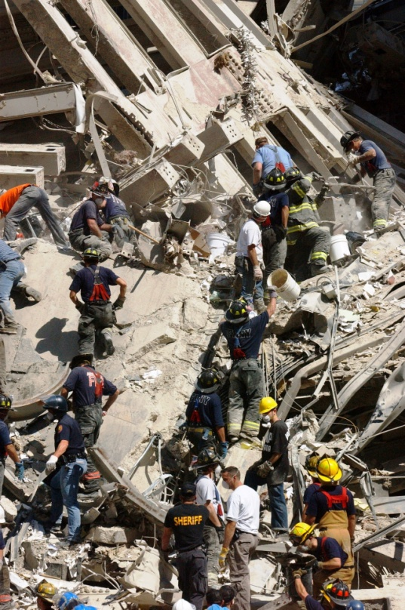
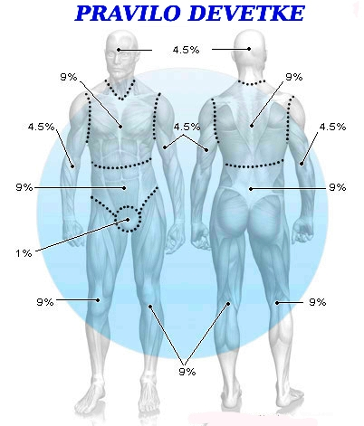
Osnovni uslov – da nema infekcije; obrada se vrši na isti način, s tim da se rana ne zatvara. Naknadni šav se stavlja nakon 4-8 dana.
OBRADA INFICIRANE RANE – izdašnu drenažu, eksciziju nekrotičnog tkiva i prljavih granulacija + visoke doze antibiotika
ZATVORENE POVREDE – nema prekida kontinuiteta kože
Potres (commotio) – funkcionalno oštećenje
Pritisak (compresio) – dugotrajna kompresija može ugrožavati život
Nagnječenje (contusio) – najteža povreda. ( ponekad potreban op. zahvat i antišok terapija)
TERMIČKE POVREDE
OPEKOTINE SMRZOTINE
(combustiones) (congelationes)
OPEKOTINE – dejstvom el. struje, hemikalija, suve toplote, vrele tečnosti, gasa ili zračenja. Težina povrede zavisi od opečene površine i od dubine opekotine.

Slide 22
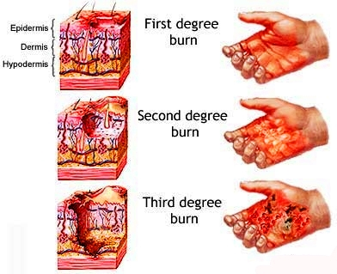
Opečeni deo tela | Procenat opečene površine
Glava, vrat i lice | 9%
Prednji deo grudnog koša | 9%
Zadnji deo grudnog koša | 9%
Trbuh spreda | 9%
Sedalni deo | 9%
Obe natkolenice | 18% (2x9%)
Obe potkolenice | 18% (2x9%)
Obe ruke | 18% (2x9%)
Perianalni predeo | 1%
Šaka | 1%
Kod male dece površina glave i vrata iznosi preko 21%, pa se koristi pravilo “petice” ( glava 20%, ruka 10%,trup 40%, noga 10%)
Pravilo “dlana” za procenu manjih površina (1%)
Površne opekotine – konzervativno lečenje
Duboke opekotine – operativno lečenje

Slide 23
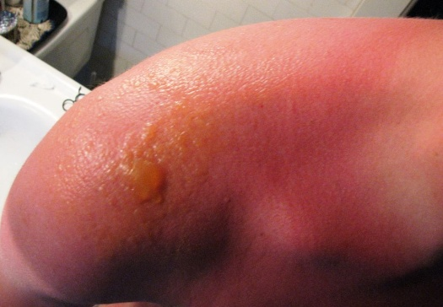
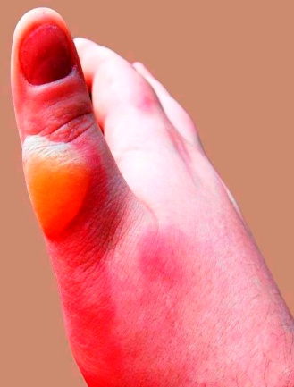
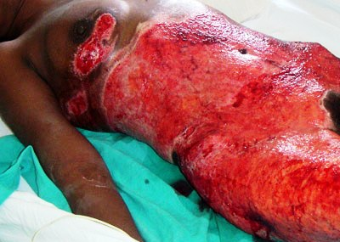
PODELA OPEKOTINA
I stepen – zahvataju epiderm
II stepen – derm (oštećeni k. sudovi, isticanje plazme; bule) IIa i II b
III stepen – dublja tkiva (potkožno tkivo, mišiće, kosti) Nije bolna, jer su nervni završeci u koži uništeni povredom. Nema mogućnosti za spontano zarastanje, te je neophodno hirurško lečenje, tj. pokrivanje kožnim kalemima.
IV stepen – ugljenisanje kože i dubokih tkiva

Slide 24
LEČENJE OPEKOTINA
Stanje kada je opekotinama zahvaćeno >15% površine kože zove se „opekotinska bolest“ i zahteva sistemsko lečenje bolesnika.
Kod dubokih opekotina (III i IV stepena), ako je površina tela zahvaćena opekotinom veća od 10% u odraslih i 5% u dece
Kod hroničnih bolesnika (sa oportunističkom infekcijom) bolest se može razviti kod dubokih opekotina, ako je površina tela zahvaćena opekotinom 3%.
Opekotine I stepena – hladni oblozi, analgetici
Opekotine II stepena – vrši se dezinfekcija i obrada bula u sterilnim uslovima radi PREVENCIJE INFEKCIJE! Petoslojno previjanje: masna gaza, vlažna gaza, suva gaza, sterilna vata, zavoj.
Opekotine III i IV sloja – leče se operativno

Slide 25
GLAVNE FAZE OPEKOTINSKE BOLESTI
Faza hipovolemijskog šoka 24-72 časa
Faza akutne toksemije. Traje od 3 - 12 dana, najčešće nakon pojave infekcije, kao rezultat promena u krvi nastalih raspadnim proizvodima tkiva, bakterija i njihovih toksina.
Faza septikemije. Nastaje sa pojavom gnojnih promena u rani, pre početka hirurškog lečenja (nekoliko nedelja do nekoliko meseci). Usled reakcije ćelija na aktivnost mikroflore koja se razvija u hirurški neobrađenoj rani.
Faza oporavka. Počinje posle lečenja i zatvaranja rana izazvanih opekotinom. Rana se nakon obrade (debridmana) prekriva granulacionim tkivom ili epitelizuje, u zavisnosti od dubine razarenog tkiva. Takođe se bolest može komplikovati raznim poremećajima (limfadenitis, gnojni celulitis, apsces, gangrena ekstremiteta)
Specijalističko lečenje: Nadoknada tečnosti, sprečavanje nastanka šoka,
borba protiv infekcije(AT, ABI), hirurška primarna i sekundarna obrada opekotina, presađivanje kože i estetska hirurgija ožiljnog tkiva, fizikalna terapija,HBOT

Slide 26
Opečena površina | Smrtnost
<10% | 0.6%
10–20% | 2.9%
20–30% | 8.6%
30–40% | 16%
40–50% | 25%
50–60% | 37%
60–70% | 43%
70–80% | 57%
80–90% | 73%
>90% | 85%
Inhalacione | 23%
Prognoza opekotina u SAD

Slide 27
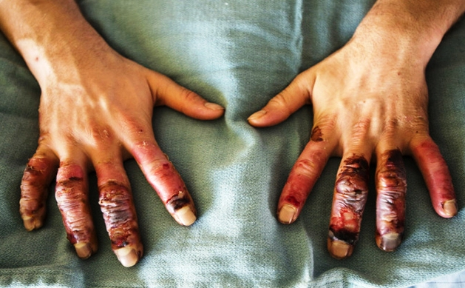
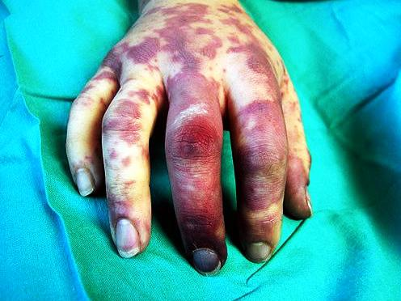
SMRZOTINE (CONGELATIONES)
Hipotermija - smanjenje telesne temperature ispod 35°C (uzrokovano je dugim izlaganjem niskim temperaturama).Češće se događa kod pacijenata sa komorbiditetom. Razlikujemo blagu (36-34°C), umerenu (34- 30 °C) i tešku (ispod 30°C) hipotermiju.
Temperatura koja dovodi do smrzotina – lokalnih oštećenja može biti:
Izrazito niska <0°C
Viša (10°C) tokom dužeg perioda
Smrzotine nastaju usled hipoksije (okrajine)
Nastanak smrzotina zavisi od T, dužine izloženosti i otpornosti organizma.
Klinički se promrzline manifestuju u četiri stepena:
I stepen - bledilo kože izazvano vazokonstrikcijom krvnih sudova. Zatim sledi vazodilatacija, praćena modrilom i otokom kože, svrabom, osećajem pečenja
II stepen - se karakteriše pojavom plikova
III stepen - prisutna je nekroza kože i potkožnog tkiva sa jakim bolovima, pridodatom sekundarnim infekcijom.
IV stepen - označava gangrenozne promene svih tkiva zahvaćenog dela tela.

Slide 28
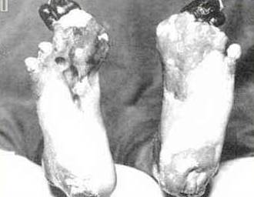
Th SMRZOTINA:
POSTUPNO ZAGREVANJE!
Posle podizanja temperature treba započeti zagrejavanje smrznutih delova tela u vodi početne temperature 10 do 15°C sa postupnim povećanjem.
Trljanje smrznutog dela tela snegom ili rukama, ili izlaganje izvoru toplote je zabranjeno jer takav postupak redovno uzrokuje još veća oštećenja i stvara povoljne uslove za infekciju.
Za vreme zagrejavanja dati analgetike
Potrebno je izvršiti imobilizaciju promrznutih delova tela.
Previjanje se vrši po načelima terapije rana.
Rovovsko stopalo – kod dugog boravka u hladnoj i prljavoj vodi/smrzotine kombinovane sa infekcijom/

Slide 29
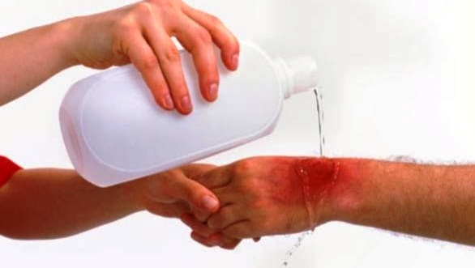
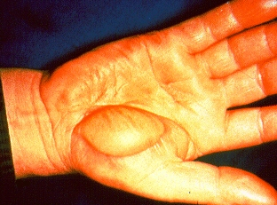
POVREDE ELEKTRIČNOM STRUJOM
Teške posledice ili smrtni ishod
Povrede mogu biti uzrokovane naizmeničnom i jednosmernom strujom kao i udarom groma
U kliničkoj slici: znaci šoka i znaci povrede onih organa koji su bili u neposrednom kontaktu
Tretman povređenih:
Uklanjanje povređenog iz strujnog kola
Antišok terapija i reanimacione mere
Tretman povrede ili opekotine
HEMIJSKE POVREDE
Jakim kiselinama i bazama
Duboke opekotine III stepena
Tretman sa antidotima (5% sol. NaHCO3 za kiseline, a za baze 5% sol. H3BO3)
Antibiotska zaštita
Hirurški debridman nakon demarkacije

Slide 30
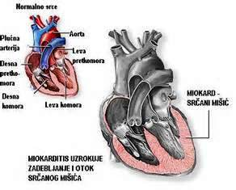
ŠOK
AKUTNI GENERALIZOVANI POREMEĆAJ CIRKULACIJE/PERFUZIJE SVIH ORGANA, ŠTO ZA POSLEDICU IMA POREMEĆAJ METABOLIZMA ĆELIJA.
Kardiogeni šok, uslijed akutnog popuštanja srca kod AIM - liza tromba fibrinoliticima (streptokinaza, alteplaza), aritmija, akutne mitralne insuficijencije, izrazite aortne stenoze.
Oligemijski šok, kao posljedica krvarenja (hemoragični šok), gubitka volumena tečnosti (hipovolemijski šok) usled povraćanja, dijareje, ascitesa, opekotina, ileusa. Indeks šoka za procenu gubitka volumena, a dobija se kada se podjeli vrijednost srčane frekvencije sa vrijednošću sistolnog krvnog pritiska. 70/125=0,56. Ako srce ima frekvenciju 120 otkucaja u min, a sistolni pritisak iznosi 100 mmHg, onda je indeks šoka: 120 otkucaja / 100mmHg = 1,2. Dakle, indeks šoka je iznad jedan, te se smatra da je gubitak volumena preko 30%
Obstruktivni šok, uslijed obstrukcije velikih krvnih sudova, kao kod tamponade srca (kompresija srca izlivom u perikard, koji spriječava normalno punjenje srca u toku dijastole, raste pritisak u venama, smanjuje se sistolni i minutni volumen srca uz smanjenje arterijskog pritiska i ubrzanje srčanog rada kao kompenzaciona reakcija srca na poremećaj), tenzionog pneumotoraksa, masivne plućne embolije.
Distributivni šok, kao posljedica oštećene mikrocirkulacije dejstvom različitih toksina i vazoaktivnih materija, kao kod sepse (septički šok), anafilaksije (anafilaktički šok), intoksikacije (medikamentozni šok), miksedemska kriza i Adisonova bolest (endokrini šok), hipoglikemija (hipoglikemički šok, kod koga nije primarno oštećena mikrocirkulacija već snabdevanje ćelija glukozom), povrede glave i kičmene moždine (neurogeni šok).

Slide 31
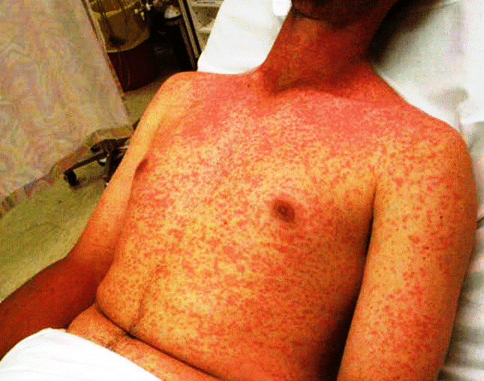
Anafilaktički/anafilaktoidni šok -Anafilaktički šok je posljedica trenutne burne i teške alergijske reakcije antigena i antitela tipa I. Anafilakoidni šok je maksimalna varijanta trenutne burne reakcije čiji je patomehanizam u datom trenutku nepoznat. Uzroci anafilaktičkog šoka su: lekovi (penicilin, kontrastna sredstva), otrovi životinjskog porijekla (ubodi insekata, ujed zmije) i hrana (jagode, badem, orah).
U kliničkoj slici konstatuju se znaci i simptomi alergijske reakcije: eritem, urtikarija, edemi kože, mučnina, povraćanje, proliv, spazam bronhija, dispneja, kašalj, edem glotisa.
Adekvatna oksigenacija (4-8 l) i/ili endotrahealna intubacija.
Nadoknada volumena se vrši davanjem zamjene za plazmu (npr. dekstran 40 i dekstran 70, koloidnih (Haemacel 3,5%) i/ili kristaloidnih (npr. Ringer laktat, 500-1500 ml i više) tečnosti.
Sljedeća mjera je aplikacija adrenalina 0,1 mg (amp.: 1mg/ml) svakih 1-3 min. sve do postizanja odgovarajućih vrijednosti sistolnog pritiska.
Potom se uvode antihistaminici i.v.
Kortikosteroidi se daju u visokim dozama, npr metilprednizolon do 1000 mg i.v.
Kod bronhospazma daje se aminofilin u bolusu (5mg/kg), a po potrebi inhalacija salbutamola.

Slide 32
Neurogeni šok - oštećenje periferne regulacije vazomotornih refleksa krvnih sudova i negativno inotropno dejstvo na miokard
Septički šok - toksini mikroorganizama deluju vazodilatatorno na periferne krvne sudove. Iz oštećenih krvnih sudova tkiva i organa zahvaćenih upalom dolazi do ekstravazacije tečnosti i gubitka intravaskularnog volumena. Kontarktilnost miokarda se smanjuje.
Septički šok se karakteriše: visokom febrilnošću, tahikardijom, tahipnejom, leukocitozom.
Endokrini šok – rezultat hormonalne patologije
Hipoglikemijski šok

Slide 33
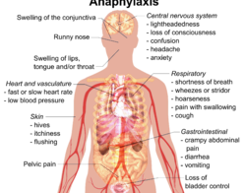
Organizam se protiv šoka brani pojačanom produkcijom i oslobađanjem kateholamina (adrenalina), pojačanom potrošnjom kiseonika, ubrzanim srčanim radom i vazokonstrikcijom (jedino kod septičkog šoka uslijed dejstva toksina infektivnih noksi dominira vazodilatacija, pa je koža topla i ružičasta, dok je kod ostalih oblika šoka hladna i znojava).
U kliničkoj slici šoka konstatuju se:
Snižen krvni pritisak (hipotenzija).
Ubrzan rad srca (tahikardija), rijetko bradikardija.
Poremećaji svijesti (pospanost, sopor, koma).
Smanjena diureza (oligurija, anurija).
Bledilo, hladna znojava koža, rijetko topla i crvena.

Slide 34
FAZE ŠOKA
Inicijalna faza – počinje hipoperfuzijom organa, što dovodi do hipoksije, anaerobnih metaboličkih procesa i nastanku metaboličke acidoze.
Kompenzatorna faza – u kojoj se aktiviraju kompenzatorni fiziološki mehanizmi (aktivacija simpatičkog sistema, sistem renin angiotenzin, pojačano lučenje hormona nadbubrega). Posledica je vazokonstrikcija na periferiji (koža, mišići, bubrezi, splanhnična regija→centralizacija krvotoka. Povećava se kontraktilnost, frekvenca, tonus miokarda, a osim toga i zadržava se voda i Na u organizmu. Pacijent je uznemiren i konfuzan, žedan, hladnih ekstremiteta, smanjene diureze.
Faza progresije ili dekompenzacije – nastaje ako se ne ukloni štetni stimulus ili se terapijski ne interveniše. Ukoliko dugo traje – kapilarna vazokonstrikcija pogoršava stanje ishemije tkiva. Popuštaju prekapilarni sfinkteri, nastupa vazodilatacija filtracija tečnosti iz kapilara u intersticijum, što pogoršava hipovolemiju i hipotenziju. Pacijent je poremećenog stanja svesti, koža je hladna, bleda i vlažna, tahikardičan i tahipnoičan.
Faza ireverzibilnog šoka je završna faza u kome nastupa koma i sindrom multiorganske disfunkcije (MODS).

Slide 35
OŠTEĆENJA POJEDINIH ORGANA U ŠOKU
CNS – ishemijska encefalopatija (konfuzija – koma i moždana smrt)
BUBREZI – akutna tubularna nekroza bubrega i ABI (oligurija, anurija i elektrolitni disbalans, HD).
SRCE – disfunkcija –insuficijencije (AIM)
GI trakt – stres ulkusi u želucu, centrilobularna nekroza hepatocita
Nadbubrežne žlezde – akutna insuficijencija ( hipoglikemija, hipotenzija, dehidratacija)
Pluća – ARDS (oštećenje alveola i otežana razmena gasova na alveolo-kapilarnoj membrani)
TERAPIJA ŠOKA
JIN
I.v. nadoknada volumena se vrši davanjem pune krvi, zamjene za plazmu, koloidnih i/ili kristaloidnih (npr. Sol. Ringer laktat 500-1500 ml i više) tečnosti. Uvode se i vazopresori, npr. dopamin 2-10 µg/kg/min.
Oksigenacija tkiva (maskom, šatorom ili MV)
Lečiti uzrok šoka
Konstantan monitoring vit. parametara, stanja svesti, gasne analize, koag. testova krvi

